Slide 1



Проектирование чат-бота по информированию о расписании занятий
Студент 3 курса 09-951 гр.:Кандеева А.Д
Научный руководитель: Ахмедова А.М

Slide 2



Цель проекта
Целью данной курсовой работы является разработка АИС «Телеграм-бот Расписание», позволяющий автоматизировать задачи, связанные с оповещением учеников о расписании занятий.

Slide 3
Задачи
Для достижения поставленной цели, требуется решить следующие задачи:
1. Изучение предметной области;
2. Составление технического задания к функциям программы и интерфейсу;
3. Выбор программных средств реализации;
4. Проектирование архитектуры АИС;
5. Написание программного кода;
6. Тестирование приложения и его отладка.

Slide 4

Анализ предметной области
В данной работе рассматривается такая предметная область как «Расписание занятий». Обычно таким вопросом занимается один человек, который составляет его для учащихся в учебном заведении. Но составить – это только полдела, необходимо, чтобы ученики были своевременно уведомлены о расписании на предстоящую неделю, месяц, четверть и т.д.
Специфика работы в следующем: человек, который ответственен за составление расписания для всей школы, передает каждому классному руководителю сообщает о расписании для определенного класса. Затем учитель должен проинформировать об этом своих учеников. Но в школе каждую четверть меняется расписание предметов, иногда бывают внеплановые изменения в связи с болезнью преподавателей, отсутствием возможности провести уроки и т.д. И каждый раз преподаватель должен собирать весь класс, чтобы уведомить их о предстоящих изменениях.

Slide 5
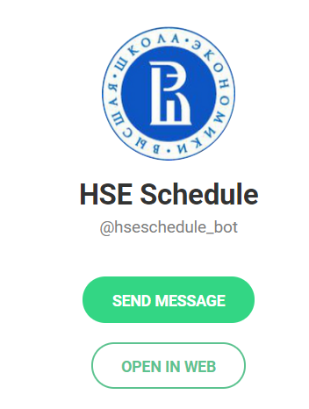

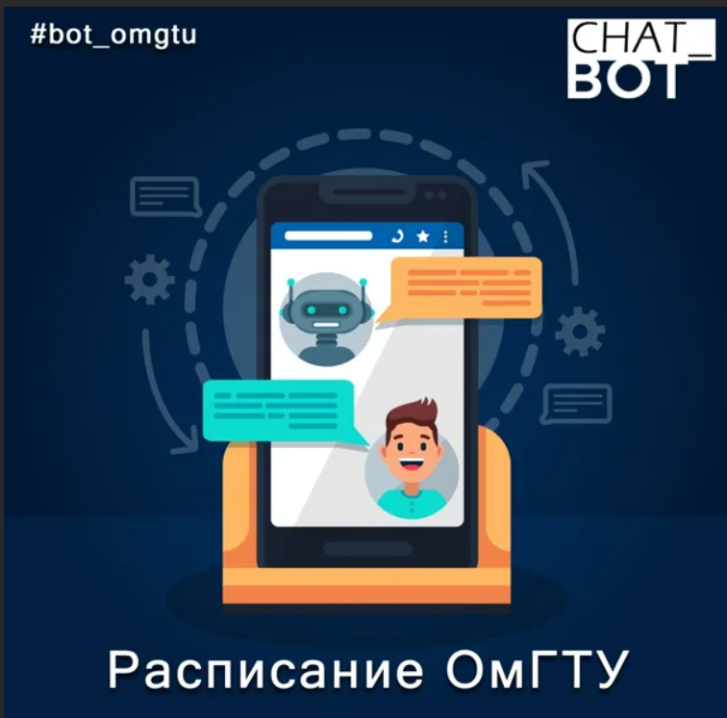
Обзор существующих решений
University Schedule Bot
Чат Бот Вконтакте «Расписание ОМГУ»
Телеграм Бот Вышка
Чат Бот на платформе «Вконтакте» для просмотра расписания и новостей в ОМГУ.
Чат Бот на платформе «Телеграм»,позволяющий запрашивать информацию о расписании занятий, о преподавателях.
Это чат-бот позволяющий просматривать расписание в университете.

Slide 6
Техническое задание
1.Проектируемая программная система предназначена для оповещения пользователей о расписании занятий.
2.Основная цель выполнения разработки – автоматизация задач, связанных с оповещением учеников об расписании занятий.
3.Основные задачи, решаемые разработчиком в процессе выполнения курсового проекта:
• программная реализация чат бота
• проведение тестирования данного приложения и анализ его результатов;
• документирование проекта в соответствии с установленными требованиями.
4.Требования к функциональным характеристикам
Проектируемая система должна обеспечивать выполнение следующих основных функций:
• просмотр расписания пользователями;
• хранение данных о расписании занятий;
• возможность внесения изменений в расписание занятий;
4.2 Требования к эксплуатационным характеристикам
• модульность;
• расширяемость
5.Требования к безопасности
информация будет доступна только авторизованным пользователям

Slide 7
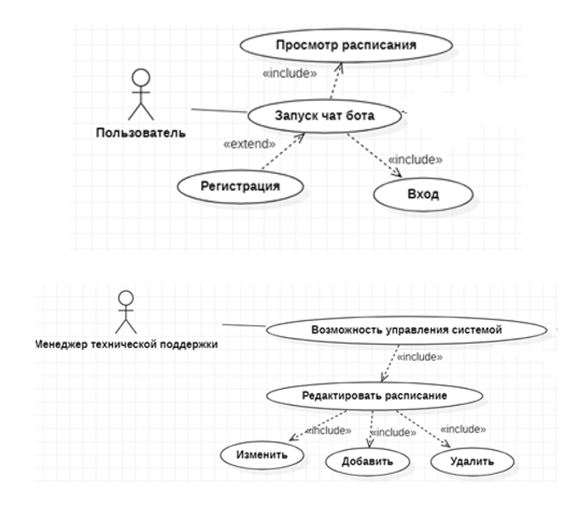
Рисунок 1. Диаграмма модели использования

Slide 8
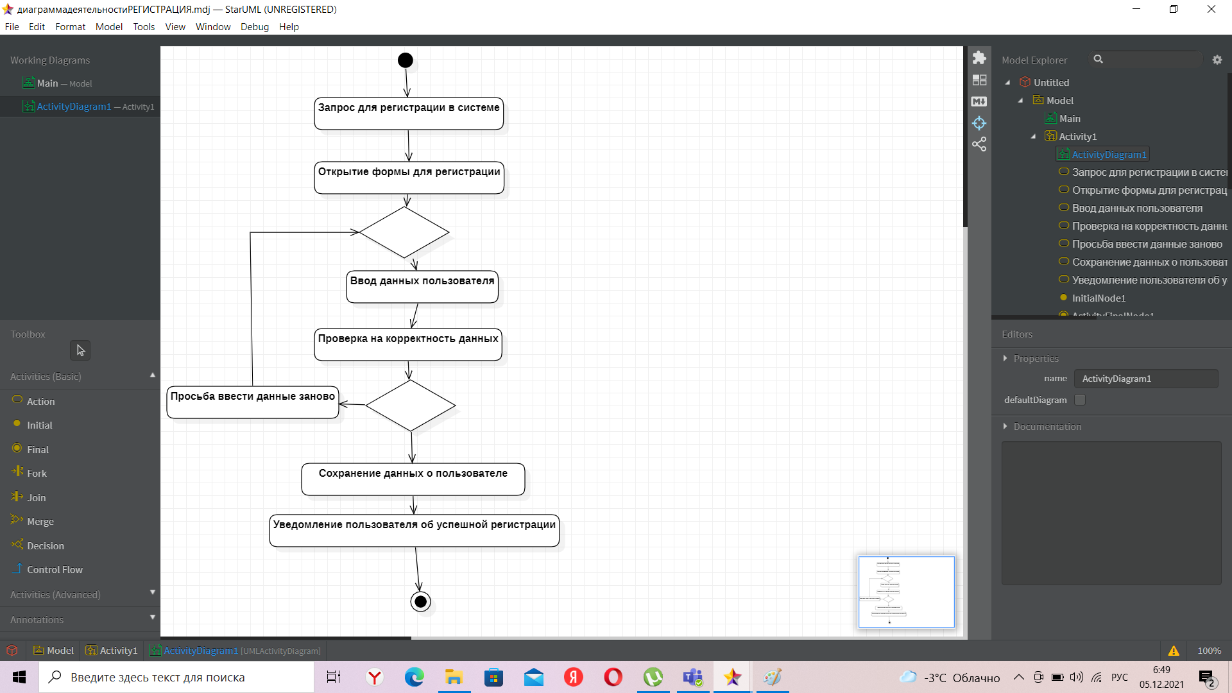
Рисунок 2. Диаграмма деятельности «Расписание»
Рисунок 3. Диаграмма деятельности «Регистрация»

Slide 9

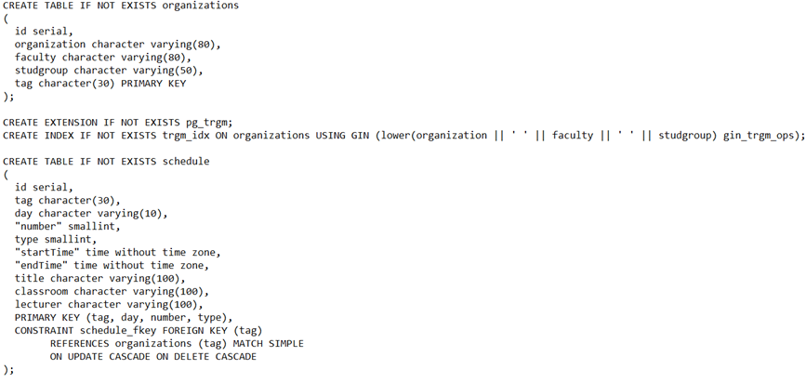
Система хранения данных
В процессе разработки чат-бот-приложений должна быть рассмотрена проблема хранения сведений, требующихся чат-боту для ведения диалога с пользователем. Расписание занимает довольно много места в памяти, стоит прибегнуть к использованию других дополнительных сервисов. Стоит воспользоваться базой данных. В разрабатываемом продукте была выбрана система управления базами данных PostgreSQL(рис 4-5)
Рисунок 4
Рисунок 5

Slide 10
СПАСИБО ЗА ВНИМАНИЕ!

